Slide 1
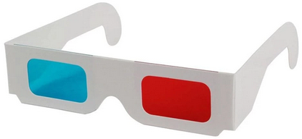
Stéréoscopie & Observation du Relief
Mettez vos lunettes 3D !
Pierre Meindre – Stéréo-Club Français
Secrétaire de l’International Stereoscopic Union
Notes:
<clic>
Certaines images sont présentées en relief par la techniques des anaglyphes.
Quand vous verrez ce symbole affiché, mettez les lunettes qui vous ont été fournies pour profiter du relief !
v1.0 – 2021-06-29

Slide 2
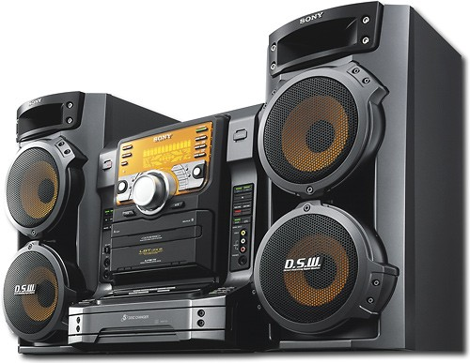
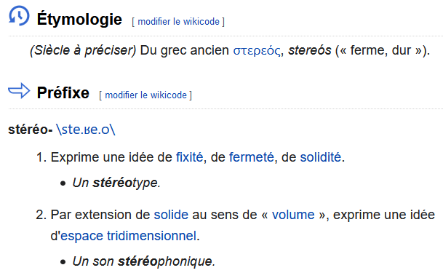
Stéréo ?
Stéréo
phonie
Notes:
Dans ce festival vous allez entendre souvent le mot « stéréo ».
Que veut-il dire ? Veut-on parler ici de « chaîne stéréo » ?
<clic>
Le mot stéréo vient du grec et veut dire, en simplifiant, « solide ».
<clic>
En français, comme dans beaucoup d’autres langues, on l’utilise des mots grecs ou latins, comme préfixe ou suffixe pour construire d’autres mots.
Ainsi phonie
<clic>
veut dire audition donc stéréophonie
<clic>
veut dire audition solide,
<clic>
Plutôt une audition qui a du volume, du relief, qui permet à l’auditeur d’identifier de quelle direction proviennent les différents sons.

Slide 3
Stéréoscopie
Vision
en relief
Notes:
La stéréo du festival est la stéréoscopie.
Si phonie représente l’audition, scopie est le domaine de la vision. La stéréoscopie est donc la vision en volume, la vision en relief.
Comme on aime bien abréger les mots, on parle alors de « stéréo » tout court comme on parle de kilo pour les kilogrammes (et pas les kilomètres, je me demande bien pourquoi ?).
Mais pour le grand public, stéréo est un système de reproduction sonore bien que le terme stéréophonie soit en fait plus récent que stéréoscopie.

Slide 4

Stéréoscopie
Stéréophonie
Stéréo - ???
Notes:
Stéréophonie, stéréoscopie… Les analogies vont plus loin…
Comment se présente la tête chez l’humain ? Des éléments sont en double.
Et justement, nos deux oreilles nous aident à savoir d’où provient un son.
Et nos deux yeux nous aident à déterminer la distance des objets.
Nous entendons naturellement les sons « en relief » et nous voyons tout aussi naturellement en relief même si nous n’en avons pas toujours conscience.
Un test simple : suspendez un bague à un fil fin devant vous et essayer, avec un crayon tenu à bout de bas, de faire passer le crayon dans la bague. Assez facile ! Refaite l’expérience en masquant un œil, oh ça devient bien plus difficile.
On pourrait aussi remarquer que nous avons aussi deux narines mais là je crois que notre système olfactif est trop primitif pour nous permettre de déterminer d’où proviennent les odeurs…
Pour l’audition et la vision nous sommes équipés de deux « capteurs » qui vont enregistrer des signaux légèrement différents que notre cerveau va interpréter pour déterminer la provenance des sons et la distance des objets.

Slide 5
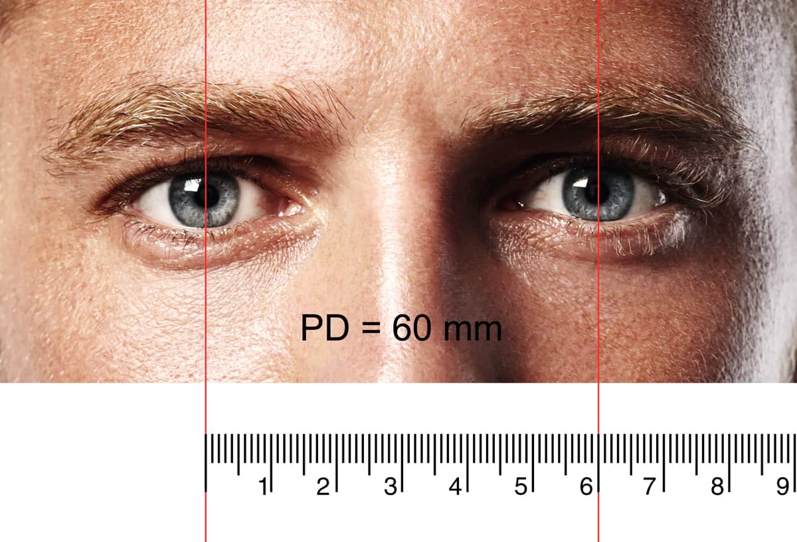
Écart pupillaire ou écart interoculaire
aussi appelé Base stéréoscopique
Entre 60 et 70 mm chez l’adulte.
Moins chez l’enfant.
Notes:
La vision en relief est due à l’écartement de nos yeux qui ont donc des points de vue légèrement différents.
<clic>
<clic>
Si vous bougez latéralement vous constatez que les objets se décalent les un par rapport aux autres, d’autant plus qu’ils sont plus proches, c’est ce qu’on appelle la parallaxe. Notre cerveau utilise les petites différences entre ce que voient nos deux yeux pour reconstituer le volume de la scène que nous observons.
De même qu’un système stéréophonique va nous permettre de retrouver, à partir d’un enregistrement, le volume de l’espace sonore et un système stéréoscopique va nous permettre de retrouver, de manière analogue, le volume de l’espace visuel.

Slide 6
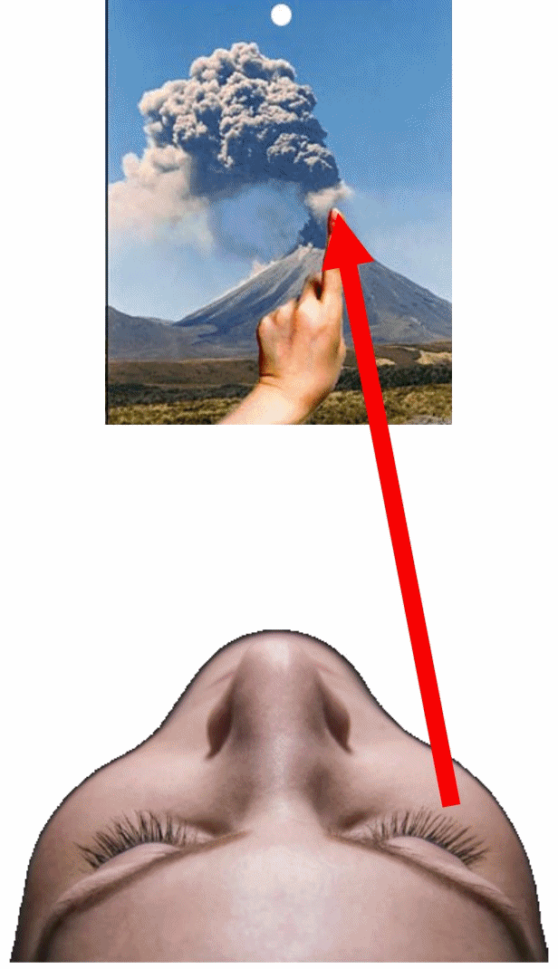

Notes:
Un autre exemple, fermez un œil et visez avec votre doigt un objet. Maintenant, sans bouger !, changez d’œil, c’est-à-dire fermez l’œil avec lequel vous avez visé et ouvrez l’autre. Le doigt ne pointe plus l’objet précédemment visé !

Slide 7
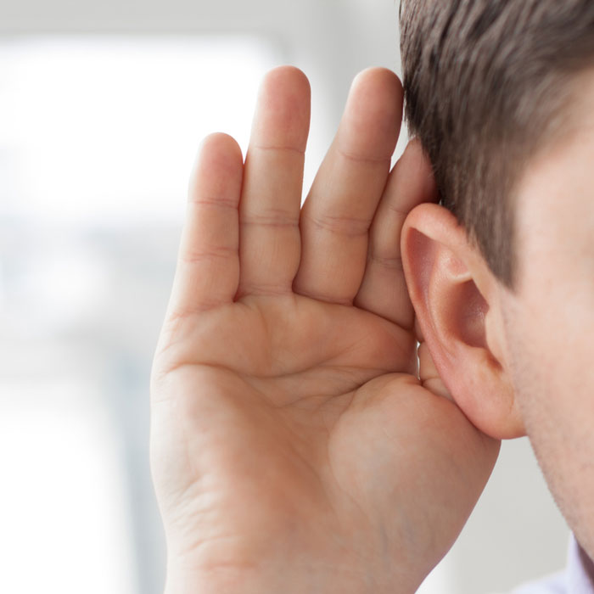
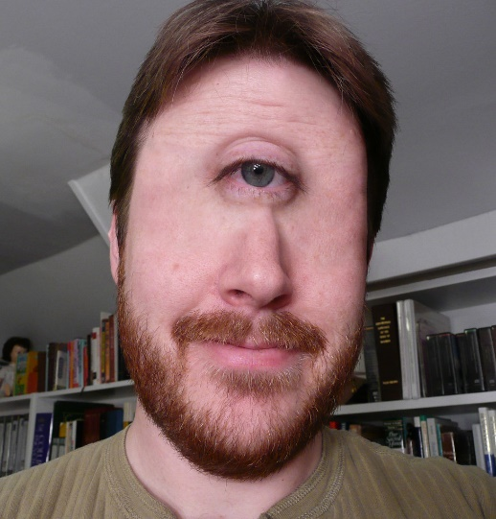
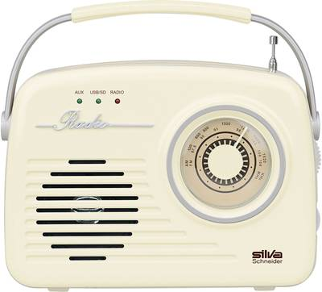
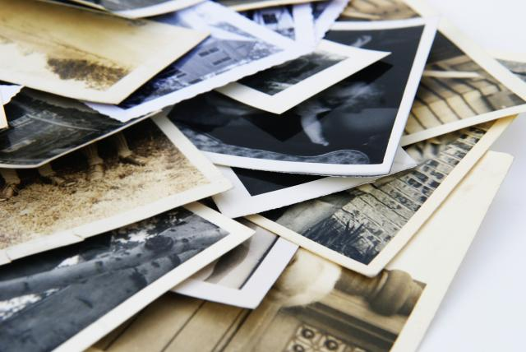
Notes:
Malheureusement, certains d’entre nous ont des problèmes auditifs ou visuels qui les priveront de la stéréophonie ou de la stéréoscopie.
On passe alors du domaine de la stéréo au domaine de la mono.
Si la monophonie est assez courante : le téléphone, les postes radios simples par exemple, la monoscopie est ultra-dominante : quasiment toutes les photos, vidéos, films n’ont pas de relief !

Slide 8
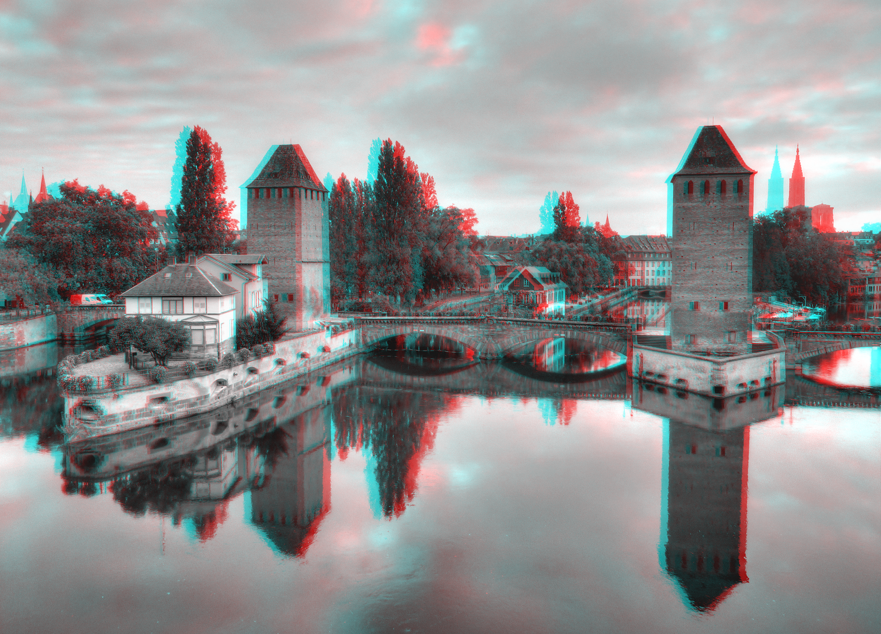
Notes:
Nous y sommes tellement habitués que confrontés à cette photo noir et blanc, nous dirons peut-être qu’elle n’a pas de couleur mais jamais qu’elle est plate !
L’art de la stéréoscopie est donc de nous faire retrouver, sur des enregistrements, la vision en relief que nous avons naturellement.

Slide 9
Stéréoscopie = 2 yeux, 2 images
Stéréoscopie : début du XIXe siècle
Stéréophonie : années 1920
Notes:
Le principe de la stéréoscopie repose sur nos deux yeux qui enregistrent deux images légèrement différentes et que notre cerveau interprète.
<clic>
La stéréoscopie remonte à la première moitié du XIXe siècle, avant même l’invention de la photographie
[si bien que quand celle-ci est apparue, des gens se sont sûrement dits : « Super, on va pouvoir faire des photos en relief ! » et effectivement des appareils à deux objectifs (comme nos deux yeux) ont été fabriqués.]
<clic>
La stéréophonie est plus récente, le terme date des années 1920 et a été en fait créé par analogie avec la stéréoscopie : en 1930 l'ingénieur du son Georges-Clément Lévy disait d’ailleurs : « Elle sera pour l'oreille ce que les yeux attendent du cinéma en relief ».

Slide 10
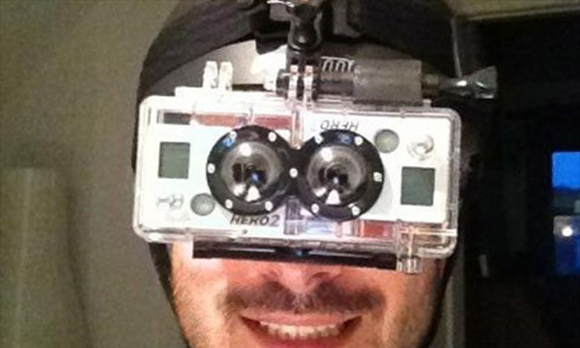
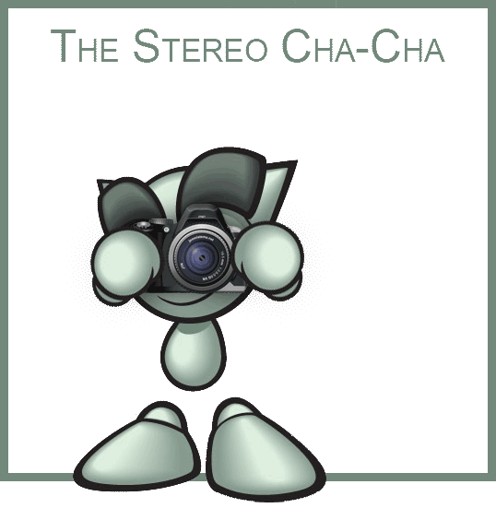
Stéréoscopie = 2 yeux, 2 images
Prise de vue : deux objectifs, comme nos deux yeux
Notes:
Pourquoi donc la stéréophonie et ses dérivés est omniprésente alors que et la stéréoscopie est si méconnue et si peu pratiquée ?
La prise de vue(s) 3D ne pose pas de problème, il suffit de capturer les points de vue de chacun des deux yeux.
<clic>
De nombreux appareils à deux objectifs ont été commercialisés depuis le XIXe siècle. Il est aussi possible d’utiliser deux appareils ordinaires et de les déclencher ensemble.
Le deuxième appareil peut même être « virtuel » : on prend une première photo, on se décale un peu latéralement et on prend une seconde photo. C’est la technique du cha-cha ou en deux temps accessible avec un simple smartphone par exemple.

Slide 11
Chaque œil ne doit voir que l’image qui lui est destinée.
Notes:
Il faut présenter à chaque œil l’image qui lui est destinée et seulement cette image.
Pour l’audio, une simple oreillette de téléphone à quelques euros suffit ou bien de mettre deux haut-parleurs au lieu d’un dans une TV. C’est simple, efficace et pas très cher ! Les sons émis par les deux haut-parleurs de la TV se mélangent un peu ? Ce n’est pas grave, notre cerveau à l’habitude de gérer ce genre de situation.
Mais pour la vision, les deux images ne doivent pas du tout se mélanger !

Slide 12
Stéréoscopie = 2 yeux, 2 images
Restitution = 2 images, 2 yeux
Il nous faut un système :
Simple et pratique,
efficace,
utilisable seul ou à plusieurs,
Et, si possible pas cher !
Notes:
La prise de vue nécessite deux objectifs correspondant à nos deux yeux.
<clic>
Et à la restitution, les deux images sont envoyées aux deux yeux des spectateurs.
C’est là que réside la difficulté de la stéréoscopie, c’est un problème de restitution / diffusion / reproduction.
<clic>
Nous n’avons pas encore inventé un système permettant d’observer des images en relief et qui soit à la fois simple et pratique, efficace, utilisable seul ou à plusieurs et, si possible !, pas cher !

Slide 13
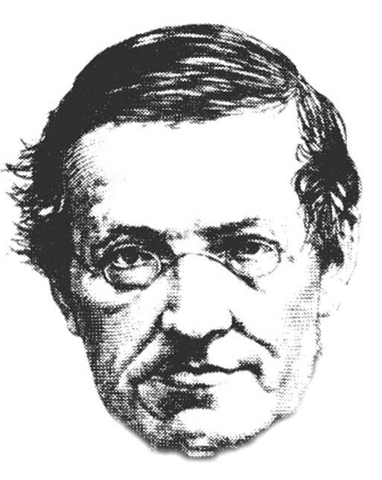
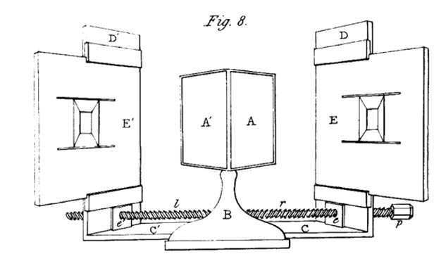
Le stéréoscope de Wheatstone (1838)
Charles Wheatstone (1802-1875)
Notes:
L’anglais Charles Wheatstone (1802-1875) créé le premier appareil pour voir en relief, avec deux miroirs et qu’il a appelé stereoscope.
Le nom est resté et a été adopté dans toutes les langues.
Avantages : C’est un système assez simple.
Efficace : Les trajets optiques sont bien séparés, aucun risque de mélange des images.
Inconvénients : Mais peu pratique : encombrant, les deux vues doivent être inversées (du fait de la présence de miroirs) et sont séparées (on peut les mélanger, le inverser…).
Et c’est pour une seule personne à la fois qui met son nez contre l’angle des miroirs.

Slide 14
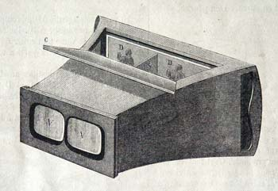
Le stéréoscope de Brewster (1844)
Sir David Brewster (1781-1868)
Notes:
Quelques années plus tard, David Brewster a eu l’idée d’utiliser des lentilles à la place des miroirs.
Mieux adapté aux photographies dont l’invention était toute récente.
L’appareil, équipé de deux lentilles, est bien plus compact et léger et peut s’utiliser tenu à la main.
<clic>
Les deux vues sont solidaires sur un même support cartonné.

Slide 15
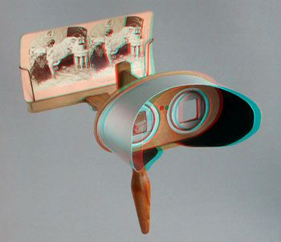
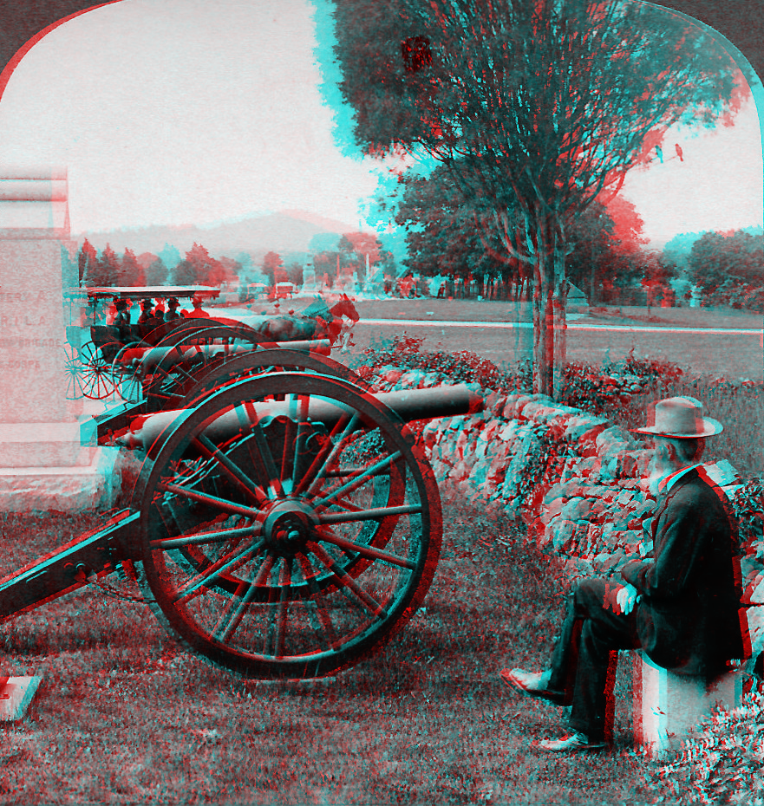
La vogue des cartes stéréoscopiques au XIXe siècle
Stéréoscope de Holmes dit Mexicain
Notes:
Le stéréoscope de Brewster a tracé la voie pour tous les autres stéréoscopes à lentillesS et a permit la vogue des cartes stéréoscopique au XIXe siècle.
<clic>
Le modèle le plus répandu est le stéréoscope de Holmes appelé aussi « Mexicain » en France.
La Guerre Civile Américaine puis la Guerre de 14-18 ont été abondamment photographiées en 3D.
Cela reste un appareil individuel.

Slide 16
Visionneuse et disques View-Master
Cartes stéréo Lestrade
Borne stéréo
Stéréoscope de topographie
Stéréoscope pour vue papier
Notes:
Le stéréoscope a bien sûr évolué au cours du temps, les modèles sont innombrables…

Slide 17
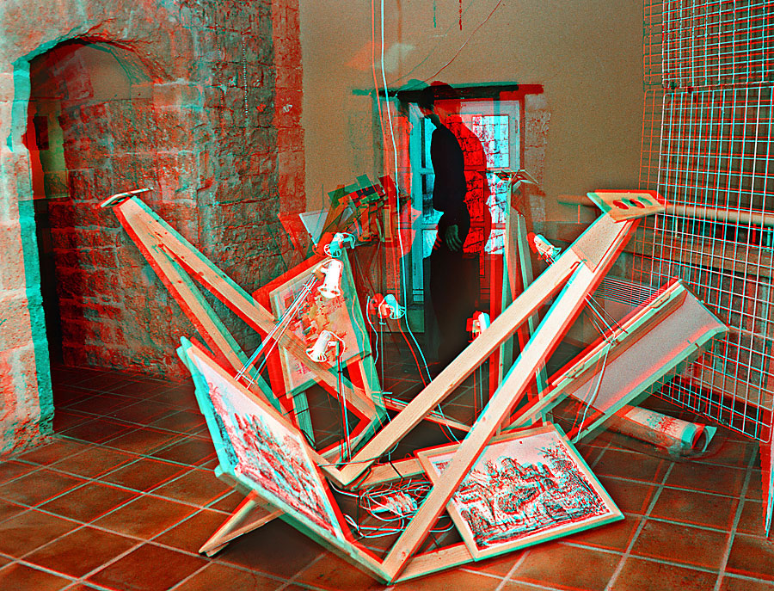
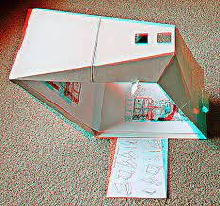
Visionneuse pour tirages grand-format Albatros et livre-stéréoscope Folioscope de Sylvain Arnoux.
Photos : Pierre Gidon

Slide 18
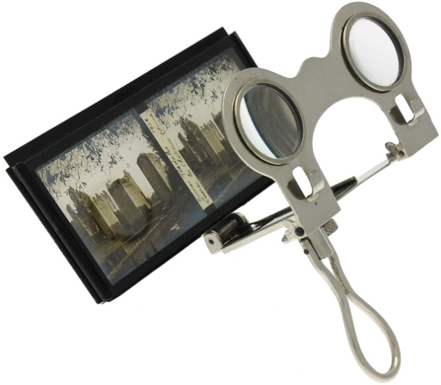
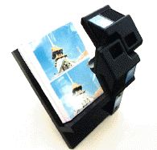
Stéréoscope pliant
Stéréoscope pour smartphone
Stéréoscope Owl de Brian May (le guitariste de Queen)
Stéréoscope Viewmagic

Slide 19
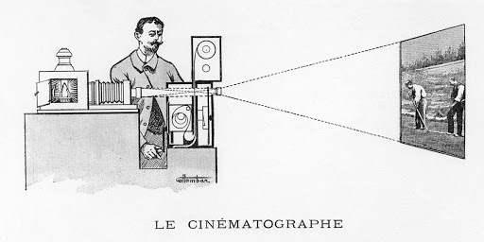
Comment présenter les images 3D à un ensemble de personnes ?
Notes:
Mais tous ces appareils sont des appareils individuels.
Comment présenter des images 3D à un ensemble de personnes ?
La TV n’existait pas encore et le moyen le plus répandu au début du XXe siècle est le cinématographe.
<clic>
On connait bien le principe :
<clic>
une source lumineuse, des images sur support transparent, un objectif qui projette les images sur un grand écran.
Mais pour la 3D comment allons-nous faire ?
Nous avons deux images, gauche et droite, comment les faire rentrer dans le projecteur ?
Ou alors utiliser deux projecteurs mais comment faire que les images ne se mélangent pas et que chaque œil ne voit que l’image qui lui est destinée ?
Il va falloir trouver un système pour ne pas mélanger les images…
Trouver un moyen pour que les deux images partagent un canal prévu que pour une seule.

Slide 20
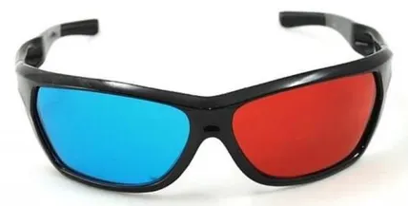
L’anaglyphe
Image gauche
Image droite
Canal rouge
Canal vert + cyan
Combinaison des deux
Les lunettes ont des filtres colorés des mêmes teintes.
Notes:
Le moyen le plus simple est l’anaglyphe. Son principe est le multiplexage ou « partage » des couleurs.
De l’image gauche on ne garde que la composante rouge, de l’image droite les couleurs complémentaires, vert et cyan.
On combine / fusionne les deux images pour obtenir une image en anaglyphe.
<clic>
Pour « décoder » l’image, le spectateur chausse des lunettes avec des filtres colorés, des mêmes couleurs que les images.
Le principe est décrit en 1853 par l’Allemand Wilhelm Rollmann.
Charles-Joseph d'Almeida fait connaître ce mode de restitution du relief à l’Académie des Sciences de Paris en 1858.
Louis Ducos du Hauron le perfectionne, finit de le mettre au point en 1891 (il lui donne aussi ce nom).
Avantage : C’est un procédé économique, adapté à la projection, à l’observation sur écran (ordinateur, tablette, smartphone) et aussi à l’impression.
Les lunettes en carton sont économiques.
Inconvénient : dénature les couleurs, impossible de présenter certaines couleurs vives, gène visuelle pour certaines personnes.
Les filtres des lunettes ne sont pas parfaits et ne séparent pas bien les deux images : on a alors des images fantômes.

Slide 21
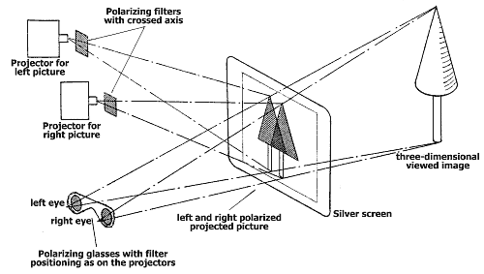
La polarisation
Des filtres polarisants sur les projecteurs et des filtres sur les lunettes.
Le filtre polarisant ne va garder qu’une seule direction de vibration de la lumière.
Notes:
Dans les salles de cinéma, l’anaglyphe n’est plus utilisé, remplacé par la polarisation de la lumière.
La lumière naturelle n’est en général pas polarisée et vibre dans toutes les directions.
Un filtre polariseur ne va garder que l’onde électromagnétique parallèle au polariseur (on peut voir ça comme une sorte de peigne ou de fente).
Si on place un second polariseur orienté de la même façon, la lumière va traverser ce deuxième filtre.
Si au contraire, le second polariseur est orienté à 90°, la lumière sera alors bloquée.
<clic>
On place donc une paire de filtres polariseurs croisés devant les projecteurs
<clic>
et les spectateurs portent des lunettes avec des filtres polariseurs croisés de la même façon. Chaque œil ne voit que l’image qui lui est destinée !
Avantage : nos yeux ne sont pas sensibles à la polarisation, les images ne sont pas altérées par les filtres qui ne sont pas colorés.
Les lunettes polarisantes sont aussi très économiques.
Inconvénients : Les filtres bloquent beaucoup de luminosité.
Il faut impérativement un écran spécial, en général métallisé, qui conserve la polarisation.
Les filtres des lunettes ne sont pas parfaits et ne séparent pas bien les deux images : on a alors des images fantômes.

Slide 22
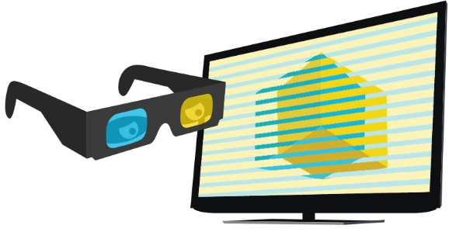
La polarisation - suite
TV3D à écran polarisé.
Les lignes paires dans un sens, les lignes impaires dans l’autre sens.
Modulateur électronique de polarisation
Notes:
Il existe aussi un système à un seul projecteur qui est souvent utilisé dans les salles de cinéma.
Le projecteur va alterner très rapidement les images gauche et droite et un modulateur de polarisation, piloté par le projecteur, va lui alterner les polarisations.
Les TV3D dites « passives » ont un filtre polariseur collé à la surface de l’écran.
Il polarise les lignes paires des images dans un sens et les lignes impaires dans l’autre sens.
Inconvénient : on divise la résolution verticale par 2.

Slide 23
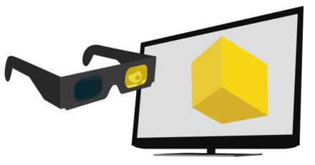
La projection alternée
Certains vidéoprojecteurs 3D et télévisions 3D
Notes:
Le principe de la projection alternée ou projection active est le multiplexage temporel : les deux images ne sont pas présentées en même temps mais l’une après l’autre en alternance très rapide.
Des lunettes vont bloquer en alternance les yeux du spectateur.
<clic>
Il est utilisé par les vidéoprojecteurs 3D, certaines TV3D et certaines salles de cinéma.
Le projecteur alternent très rapidement les images gauches et droites et émet en plus un signal de synchronisation aux lunettes qui obscurcissent les verres alternativement à gauche et droite en alternance.
Avantage : Un seul projecteur, on peut utiliser un écran standard, voire un mur blanc.
<clic>
Inconvénient : Les lunettes sont plus chères (15 € environ) et doivent être régulièrement rechargées.

Slide 24
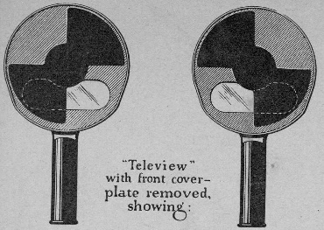
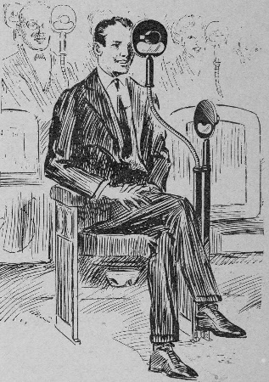
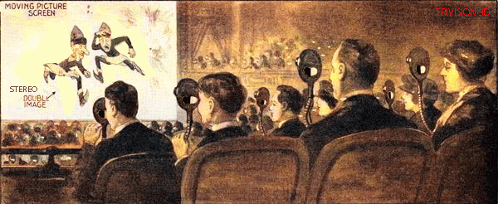
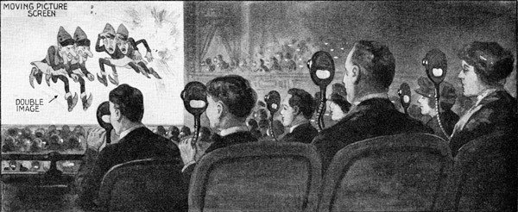
La projection alternée
Notes:
On pourrait croire que c’est une invention récente mais son principe date du XIXe siècle, puisque Joseph-Charles d'Almeida décrit un système appelé strobostéréoscopie en 1858.
Plusieurs brevets ont été déposés au tout début du XXe siècle et une salle de projection a fonctionné brièvement à Paris lors de l’année 1903.
Dans les années 1920, l’américain Laurens Hammond créa le système Teleview qui équipa une salle de cinéma à New-York.
<clic>
Chaque siège était équipé d’un système comportant un disque vertical rotatif.
<clic>
Des lumières dans le disque découvrent / cachent les deux yeux en alternance et les projecteurs montrent les images gauches et droites en alternance.
<clic>
<animation>

Slide 25
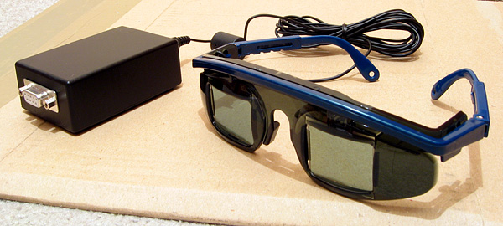
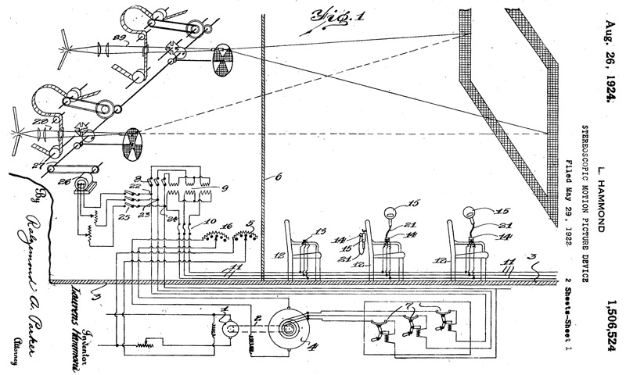
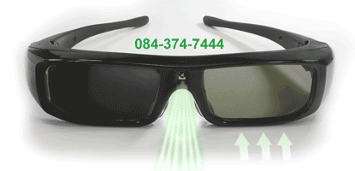
La projection alternée
Notes:
Ces systèmes électromécaniques étaient complexes et fragiles…
<clic>
… et ils été abandonnés assez rapidement.
Il a fallu attendre l’arrivée des cristaux liquides pour qu’il soit possible de pouvoir concevoir des lunettes à obturation légères et fiables.
D’abord filaires
<clic>
puis sans fil.
<clic>

Slide 26
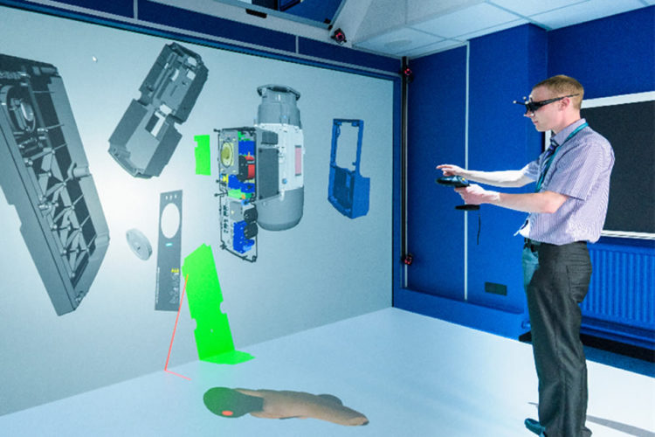
La projection alternée
Tektronix 4054
« CAVE »
Notes:
Ces lunettes étaient très chères et donc réservées aux applications professionnelles comme la Conception Assistée par Ordinateur (CAO)
ou le « CAVE », une pièce immersive dans laquelle on peut évoluer équipé d’un matériel spécial.
<clic>
Elles se sont démocratisées avec les jeux vidéos 3D, les TV 3D et les vidéoprojecteurs 3D, et on trouve des modèles à moins de 10 €.

Slide 27
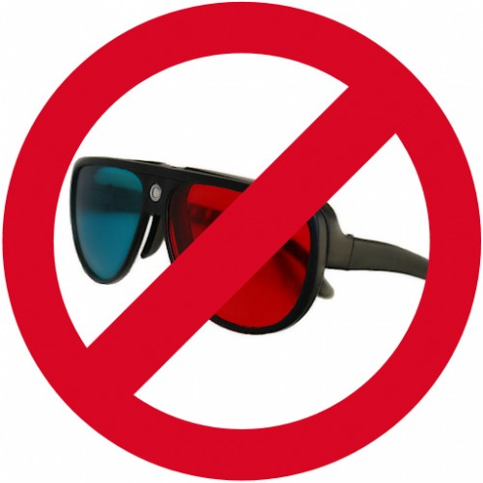
La question des lunettes
Ces systèmes, s’ils sont efficaces, restent le plus souvent complexes et onéreux (l’anaglyphe est l’inverse !).
Ils sont bien adaptés aux projections publiques.
Ils imposent aux spectateurs le port de lunettes, ce qui a été vu comme une contrainte par le grand public.
Comment se passer des lunettes 3D ?

Slide 28
L’autostéréoscopie
ou le relief sans lunettes
Ce n’est plus le spectateur qui porte les lunettes mais l’écran !
Deux grandes familles :
Les barrières de parallaxe,
Les réseaux lenticulaires.

Slide 29
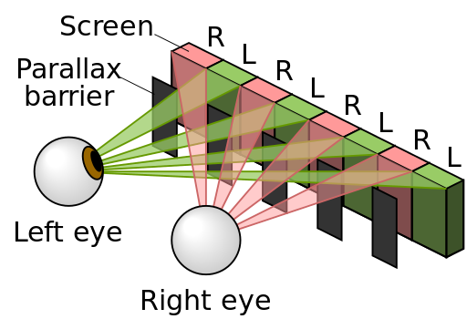
Barrière de parallaxe
Notes:
Le système à barrière de parallaxe consiste à intercaler une fine grille verticale entre l’écran (un écran d’ordinateur par exemple) et l’observateur.
La taille et la position de cette grille sont calculées précisément pour que les barres de la grilles masquent une colonne de pixels sur deux pour un œil et les autres colonnes pour l’autre œil.
Avantage : On obtient un système 3D sans lunettes !
Inconvénient :
Fonctionne bien surtout pour des écrans de petite taille.
La résolution horizontale est divisée par deux et l’image apparait comme striée.
L’observateur doit trouver la bonne position et la garder (il existe des systèmes avec une caméra qui repère les yeux de l’utilisateur et ajuste l’image en conséquence).
En pratique, un seul utilisateur.

Slide 30
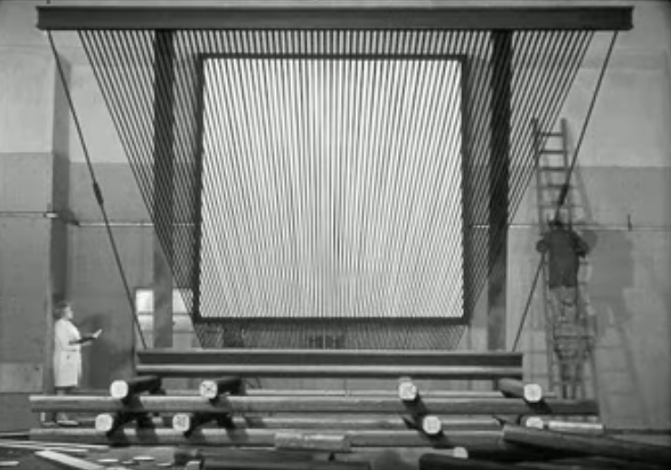
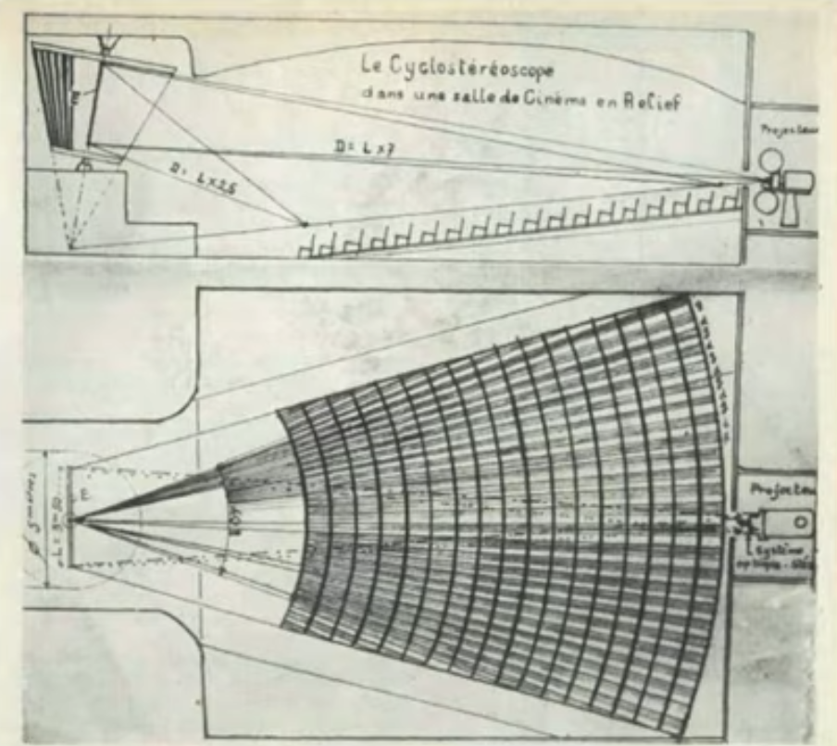
Semyon Palovich Ivanov, Russie, 1935
Cyclostéréoscope, de Fr. Savoye, France 1940-50
Grille tronconique rotative
Notes:
Mais des inventeurs ont tenté d’appliquer ce principe pour des salles de cinéma.
Comme le Russe Ivanov dans les années 1930
<clic>
ou le Français Savoye dans les années 1940-40.

Slide 31
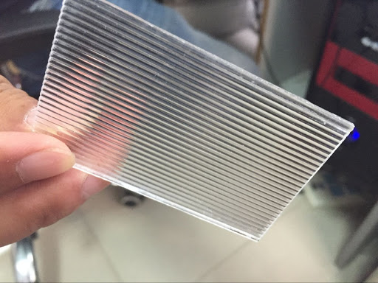
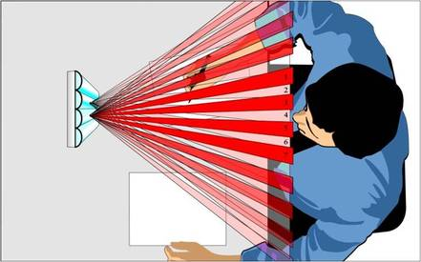
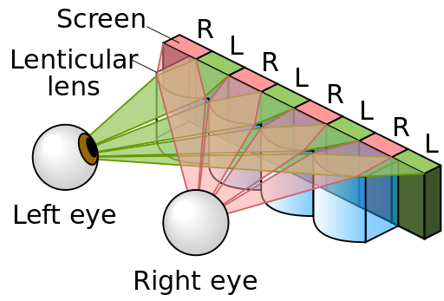
Réseau lenticulaire
Notes:
Le réseau lenticulaire est assez semblable à la barrière de parallaxe mais la grille est remplacée par un réseau de fines lentilles verticales.
<clic>
Ces lentilles focalisent sur l’image 3D présentée derrière où les vues gauche et droite sont découpées en fines bandes verticales.
Les deux yeux n’étant pas à la même position, l’œil gauche voit uniquement les bandes de l’image gauche et l’œil droit celles de l’image droite.
L’avantage est que les lentilles ne fonctionne pas en tout-ou-rien comme la barrière de parallaxe mais continument selon la position des yeux.
On peut donc mettre (entrelacer) plus de deux images pour multiplier les points de vue et pouvoir « tourner » autour de l’objet présenté.
<clic>
En pratique on entrelace 4, 10, 30, 60 images voire plus !

Slide 32
Notes:
Il faut maintenant plus que deux objectifs pour enregistrer tous ces points de vue comme nous le montre sur cette photo Henri Clément, spécialiste des lenticulaires.

Slide 33
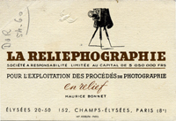
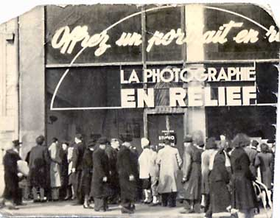
Maurice Bonnet
Notes:
Le festival porte le nom de Maurice Bonnet, le pionnier des images lenticulaires.
<clic>
Dans les années 1940-50, il avait même un studio à Paris où on pouvait se faire photographier en relief
<clic>
à l’aide de cet énorme appareil.

Slide 34
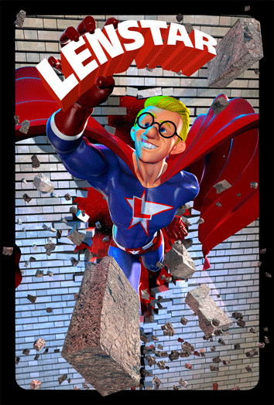
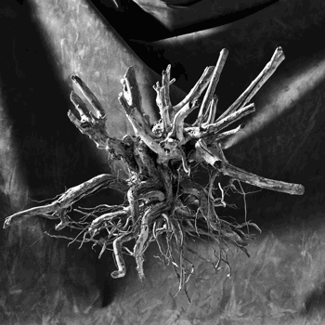

Tirages lenticulaires
Image © Henri Clément
Image © DocPrint
Image © DPLenticular

Slide 35
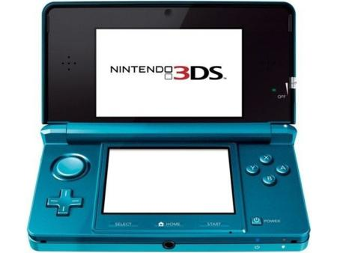
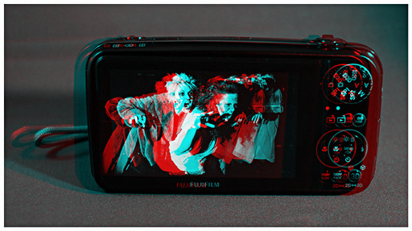
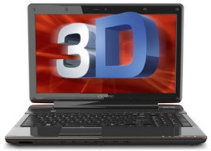
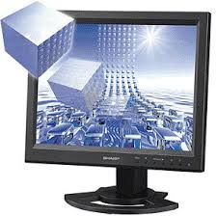
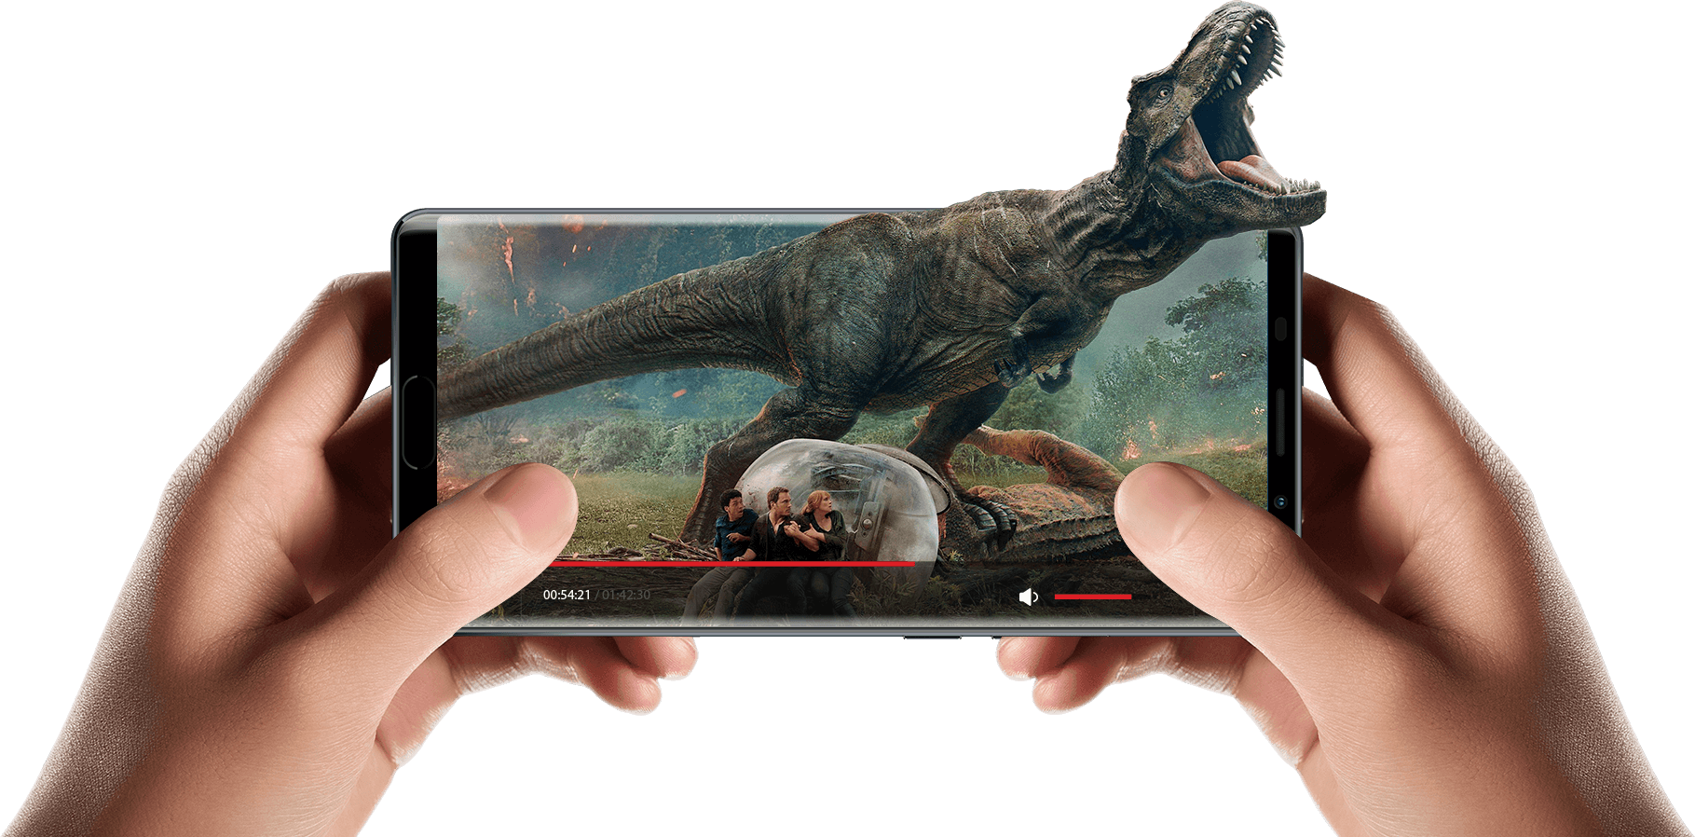

Appareils autostéréoscopiques
PC portable Toshiba Qosmio
Console de jeu Nintendo 3DS
Appareil photo Fuji W3
Looking Glass Portrait
Écran Alioscopy
Smartphone à écran 3D
Écran 3D Sharp
Notes:
Les mêmes principes sont employés sur des écrans électroniques qui deviennent alors autostéréoscopiques.

Slide 36

Le retour des lunettes ?
Notes:
Les lunettes 3D tant décriées par les adversaires du relief feraient-elles un retour remarqué ?
<clic>
Elles sont de retour oui mais sous le format XXL des casques de réalité virtuelle ou réalité augmentée !
<clic>
Ces casques immergent l’utilisateur dans un univers 3D stéréoscopique qui interagit avec lui, dans lequel il peut se déplacer, observer, écouter, agir…

Slide 37
Que nous réserve le futur ?
Notes:
Il est bien difficile de le dire…
Nous aurons peut-être un piste quand sortira enfin en salle, le film Avatar 2, des années après le premier Avatar qui est sorti en 2009.
Son réalisateur, James Cameron,
<clic>
féru de techniques et de 3D nous a peut-être préparé une surprise pour ce film…
<clic>

Slide 38

Merci pour votre attention.
Notes:
FIN

